Slide 1
規則と失敗事例にもとづく
難解な手続きのサポートシステムの開発
知能数理学
下薗研究室
05231009
伊藤 祐一郎
2009年 2月27日

Slide 2
研究の目的
業務手続など規則法規があるもの（例：4年次進級条件）
「決定木」を用いた
コンパクトな判別ダイヤグラムを作成
（進級の要件: 一部抜粋）
２ 学生は，４年次に進級するためには，３年以上在学し，
別表５に定める４年次進級要件を満たさなければならない。
（別表５）
４年次進級要件
卒業要件に加算される単位を１１０単位以上修得し，
さらに，各学科が各科目区分ごとに定める別表Ⅱの要件単位を修得すること
（別表Ⅱ）
学科共通で人間科学科目を２４単位，知能情報工学科は自然科学科目の必修科目を１８単位，
情報科目と対象分野科目の２年次までの必修科目と３年次の実験演習科目（必修科目）
目で見て理解
残り在学期間は
2年以上
退学 or 除籍
３
年
生
（自然科学）
必修18単位
（人間科学）
24単位
合計
110単位以上
3年生
（情報、対象分野）
・2年次までの必修
・3年次の実験演習
4年生

Slide 3
システムの構成
（入力）
QuinlanによるＣ４．５
規則
法規
特定の
規則を
抽出
事例の
生成
質問の
評価
判別
ダイヤグラム
（決定木）
抽象事例
具体事例
（出力）
業務の運用側が
考えている注意点
どのように分別すれば
コンパクトになるか

Slide 4
C4.5への入力準備（抽象事例と具体事例）
・ 具体事例： 全属性値が既知の事例
・ 抽象事例： 一部の属性値が未定（＊）である事例
＜授業での単位認定の例＞
- （属性、属性値、クラス）＝（質問、答え、最終結果）
属性１：課題 = { 提出, 不提出 }
属性２：試験 = { 60未満，60以上}
クラス：合否 = { 合格，不合格 }
クラス
属性
 | 課題 | 試験 | 合否
具体事例 | 提出 | 60以上 | 合格
抽象事例 | 不提出 | ＊ | 不合格
属性値
クラス名

Slide 5
抽象事例の設定から具体事例を作成
規則の特徴や注意点
①課題 = 提出 かつ
試験 = 60以上のとき，合格
②課題 = 不提出のとき，不合格
課題 | 試験 | 合否
提出 | 60以上 | 合格
不提出 | ＊ | 不合格
展開する
<作成方法>
重視する属性値を代入
それ以外に未定（*）を代入
課題 | 試験 | 合否
提出 | 60以上 | 合格
不提出 | 60以上 | 不合格
不提出 | 60未満 | 不合格

Slide 6
実験
授業料免除制度の判定木を作成
  申請可（Yes）になる際の注意点
    新入生かつ理由が1年以内
    4回生以内かつ理由が半年以内
  申請不可（No）になる際の注意点
    「留年，理由，回生，休学」の属性に注目
経験や知識
表1：免除制度の抽象事例
休学 | 回生 | 理由 | 留年 | 新入生 | 申請
＊ | ＊ | 1年 | ＊ | はい | Yes
いいえ | 4以下 | 半年 | いいえ | ＊ | Yes
＊ | ＊ | ＊ | はい | いいえ | No
＊ | ＊ | なし | ＊ | ＊ | No
＊ | 5以上 | ＊ | ＊ | いいえ | No
はい | ＊ | ＊ | ＊ | ＊ | No

Slide 7
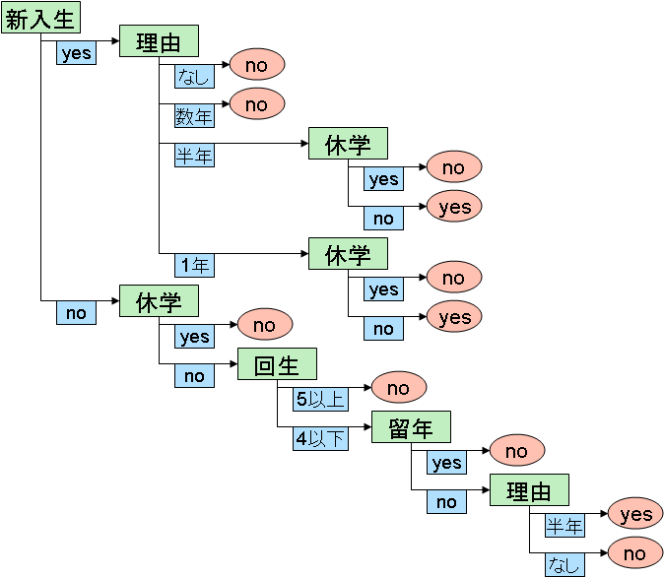
実験結果
もとの規則を表す
決定木が出力
属性間の関係を表現
図1：出力された決定木
(休学しない)and (4回生以内)and(留年しない)and(理由が半年) → 申請可

Slide 8
まとめ
不提出 | 60以上 | 合格
不提出 | 60以上 | 不合格
[考察]
  与えた特徴を反映させた規則を表す木
  木が属性間の関係を明らかにする
修正
矛盾あり
プログラム停止
矛盾をチェックする機能
抽象事例
＊ | 60以上 | 合格
不提出 | ＊ | 不合格
    運用者の知識や経験を可視化
具体事例
質問評価
決定木
[今後の課題]
  抽象事例の設定時の修正
    木を作成してみないと矛盾を含むか不明
    質問評価前に具体事例の矛盾を修正

